Slide 1
1
Notes:
Renseigner le N° de téléphone communiquée dans l’invitation pour les personnes dont le poste n’est pas équipés de son et/ou micro
Renseigner ou le communiquer verbalement le N° de la réunion , + mot de passe (dans les 2 mails envoyés)

Slide 2
Les Bonnes pratiques de la gestion de stock en réception
2
Notes:
Faire l’appel pour vérifier les présences , ne pas oublier de couper l’ensemble de micros pour que tout le monde puisse profiter au mieux de la e-formation ,en expliquant que les participants peuvent à tout moment réactiver leur micros s’il souhaitent intervenir et qu’à l’issue de la formation, du temps est prévu pour échanger ,répondre aux questions .
, utilisez le chat pour communiquer si besoin ( avant le démarrage de la formation). Préciser que des documentations et des fiches pratiques sont accessibles depuis mon assistance et depuis le portail ( il n’est pas indispensable de tout

Slide 3
Les bonnes pratiques en réception
Les bonnes pratiques de la gestion de stock : les réceptions
A compléter
Mise en place des bonnes pratiques pour les réceptions
Amélioration de la rentabilité de l’officine
Notes:
Ajouter le nom du formateur
Bonjour et bienvenue Aujourd’hui, nous allons aborder les bonnes pratiques de la gestion de stock du coté des réception
Cette mise en place des bonnes pratiques va nous permettre de fiabiliser les stocks informatiques par rapport aux stocks physique.
Ainsi vous améliorer la rentabilité de votre officine par la maîtrise de vos stocks en ( rupture, surstock)
Découvrons le sommaire

Slide 4

Sommaire
La gestion des commandes
Transmission et gestion des manquants
La réception de produits
La réception quantitative
- rapprochement
- gestion des reliquats
- renumérotation de produit
- les gestion des unités gratuites
- prélèvement de produits dans la caisse de livraison
- la gestion des dus et le suivi de la remise des dus
La réception financière
Notes:
Nous commencerons par les commandes avec l’importance de les créer dans le logiciel ainsi qu’un rappel sur la gestion de manquants répartiteur à l’issue de la transmission, puis les différents cas d’usage en réception de commande. Nous nous intéresserons à la gestion des dus et de leur suivi de la réception à la remise au patient. Nous terminerons avec la réception financière , élément final et important dans la rentabilité de l’officine.

Slide 5
Le cercle vertueux de la gestion de Stocks

Slide 6

le cercle vertueux de la gestion de stock
Amélioration de la productivité / Optimisation des stocks / Diminution des erreurs de stocks
Amélioration de la satisfaction & fidélisation des clients / Politique de prix affinée
Diminution des coûts Augmentation des ventes
Amélioration de la rentabilité
Notes:
La gestion des stocks est un élément clef de la rentabilité de l’officine, l’enjeu est de trouver un équilibre, de ne jamais être en rupture de stock sans pour autant stocker des quantités inutilement!
En effet avoir le produit au bon moment avec la bonne quantité permet de satisfaire le patient, de le fidéliser donc à terme d’augmenter ses ventes sans pour autant augmenter le coût de stockage. Pour cela , le stock informatique et physique doit être strictement concordant.
Les erreurs de stock ne sont pas une fatalité, les BP vont vous amener à réduire ces erreurs.
Nous vous proposons 3 formations sur les bonnes pratiques en gestion de stock , une sur les bp au comptoir , une autre sur les réceptions, une dernière sur les opérations de contrôle
Elles peuvent être suivies dans n’importe quel ordre!

Slide 7
La gestion de stock
réception
contrôles
ventes
Notes:
Une gestion de stock se constitue à partir de sorties et d’entrée de produits, voir de réajustements si nécessaire.
Pour une gestion de stock fiable les ventes comme les réception de commande doivent faire l’objet d’une attention particulière ainsi que des opérations régulières de contrôle des stock. Nous allons nous intéresser aujourd’hui au BP du coté des réceptions de produits

Slide 8
La gestion de stock : réception des produits
Gestion des manquants fournisseur
Réception quantitative
Gestion des reliquats, renumérotation produit
Prélèvement de produits dans la caisse de livraison
Suivi de la remise des produits dus
Réception financière
Notes:
Dans les bonnes pratiques du coté des réceptions ce qui est primordial c’est que toutes entrées de produits soient enregistrées sur le logiciel.
Différents cas de figures sont présentés, du report des manquants en transmission à la réception quantitative avec tous les cas d’usage possibles ( gestion des reliquats, changement de cip, produit pris dans la caisse de livraison. ) nous aborderons la suivi de la remise des produits dus et la réception financière.

Slide 9
La réception de commande : le b.a.-ba
Tout produit commandé et livré doit être intégré dans une réception.
Commande Répartiteur ou Directe
Pharma ML
LGPI
Commande à l’oral
Manuelle
LGPI
Canal externe
LGPI
Notes:
Tout produit commandé doit être intégré dans le LGPI, que ce soit une commande grossiste ou directe, elle doit être créée dans le logiciel pour pouvoir ensuite être réceptionnée. Différentes modes de transmission sont disponibles y compris la possibilité d’intégrer une commande passée par un canal externe. Pour certains laboratoires, il n’est pas nécessaire de transmettre la commande, la simple validation permet de la retrouver en réception. Il reste néanmoins la commande passée à l’oral, ex : un produit dû et commandé à l’oral. Cela doit être exceptionnel et parfaitement justifié ! , il faudra intégrer le produit commandé à l’oral à l’occasion d’une réception de commande.

Slide 10

Commandes externes:
Cas d’usage : Intégration de commandes passées par des canaux externes
- Paramétrages
commande
fournisseur
- Action de l’ordonnanceur pour intégration de la commande
- Association de la commande à un fournisseur LGPI, pour sa réception.
Notes:
Il est possible d’intégrer au système informatique de la pharmacie des commandes passées par des canaux externes (internet , téléphone). Cette fonction permet d’assurer le suivi des réceptions sur LGPI. Paramétrage dans les commandes pour activer l’intégration de commandes passées par des canaux externes, paramétrage dans la fiche du fournisseur et sur le site web Link pour activer le transfert de commande vers LGPI
Ensuite interrogation des serveurs par LGPI pour intégrer ces commandes externes , la première fois que vous réceptionnez une cde extranet, LGI vous demande de faire le lien avec le fournisseur. OCP link , Ivrylab(Phoenix)

Slide 11
Transmission de commande:
Cas d’usage : Produits manquants suite à la transmission de commande
- A retransmettre :
à un autre répartiteur ou au même
le produit passe en commande à transmettre (donc ne sera pas présent dans la réception)
Pensez à transmettre la commande
- En attente de réception :
Le produit est présent dans la réception ( donc ne sera pas à nouveau commandé)
La gestion sera effectuée en réception
Notes:
En préambule de la réception ,il est important suite à la transmission de commande de gérer correctement les manquants en fonction du retour du répartiteur. En effet en fonction de l’action choisie, le produit sera ou pas dans la réception de commande.
Vous pouvez gérer le manquant de manière différente
NB : en cas de quantités différés autrement dit si le répartiteur ne dispose pas de la quantité totale demandée , 2 choix sont possible en attente de réception et annulé. Si vous annulez la quantité différée , un pop-up vous informe que l’annulation n’est effective que pour LGPI et non auprès du fournisseur.

Slide 12
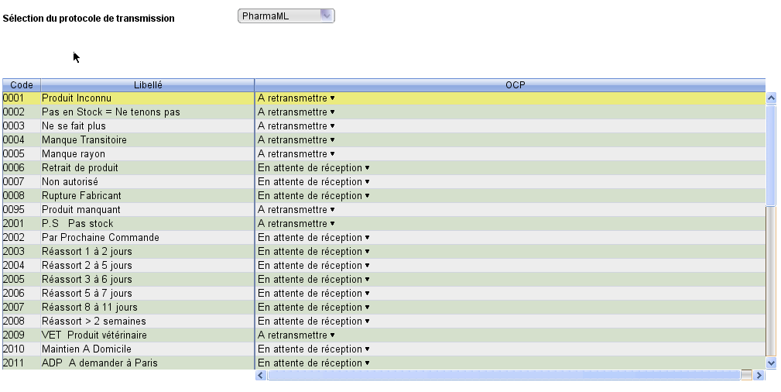
Transmission de commande:
Configuration des actions en fonction des codes réponses
Configuration par répartiteur:
- Données/ fournisseur
- F2 Gestion des codes réponses
nom du répartiteur
Notes:
Pour que le choix soit déjà préétabli , il est nécessaire de configurer les actions à tenir en fonction des motifs

Slide 13
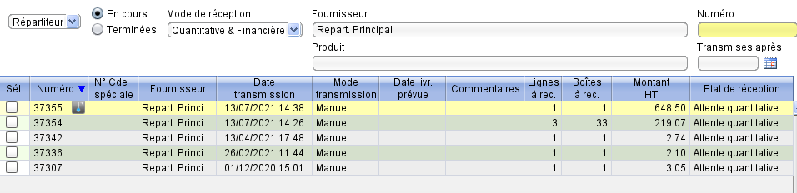
Réception de commande
Cas d’usage : Sélection de(s) commande(s)
- choisir le grossiste pour afficher toutes les commandes à réceptionner
- F2 détail ( visualiser le détail ) - choisir les commandes à réceptionner
- reliquat de commande - commande pharma ML au comptoir
- commande passée en préparation de commande...
Notes:
Il est important d’afficher toutes les commandes du grossiste , en effet une livraison d’un répartiteur peut correspondre à la commande passée en préparation de commande + les commandes passées en pharma ML au comptoir au coup par coup + des reliquats de commandes

Slide 14
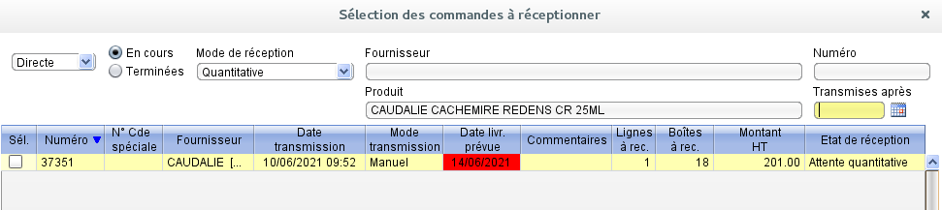
Réception de commande
Cas d’usage : Sélection de(s) commande(s)
choisir le fournisseur direct ou un produit de la livraison
- F2 détail ( visualiser le détail )
Notes:
Saisie du produit pour trouver la cde à réceptionner

Slide 15


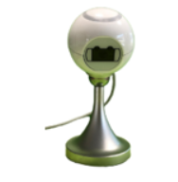

Réception de commande
Cas d’usage : Réception par lecteur optique
Le scan des produits évite des erreurs de type :
- réception d’une mauvaise référence - changement de cip
- oubli de réception des produits commandés en clair - réception d’un produit à tort (on ne peut pas bipper un produit qu’on n’a pas reçu !)
L’avantage est aussi d’être alerté sur les dates de péremption
Notes:
le scan du code datamatrix devient essentiel (FMD) et permet d’être alerté sur les dates de péremption alerte sur date de péremption proche dans les paramètres officines

Slide 16

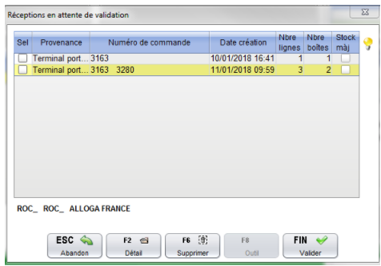
Réception de commande
Cas d’usage : Réception par PDA
Les mêmes avantages que la réception avec lecteur optique avec en plus:
La mobilité
La disponibilité du poste de réception pendant le scan des produits.
Notes:
La réception par PDA offre les même avantages que la réception par lecteur optique avec l’avantage supplémentaire de la mobilité et aussi de ne pas mobiliser un poste pour la réception quantitative, il suffit ensuite de se rendre sur LGPI pour effectuer et gérer le rapprochement .

Slide 17
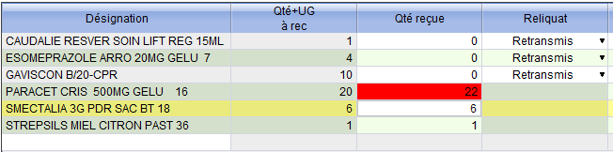
Réception de commande
Cas d’usage : Rapprochement produits scannés /commandés
Le scan des produits permet la comparaison des écarts entre les produits commandés et reçus
Vérifier ces écarts
- erreurs de saisie des quantités - produit reçus commandés à l’oral
- produits non reçus : gestion des manquants
Notes:
L’affichage du rapprochement permet de se focaliser sur les écarts
Si la quantité réceptionnée st inférieure → une gestion des reliquat apparaît (choix par défaut paramétrable )
Si la quantité est > → la quantité apparaît en rouge

Slide 18
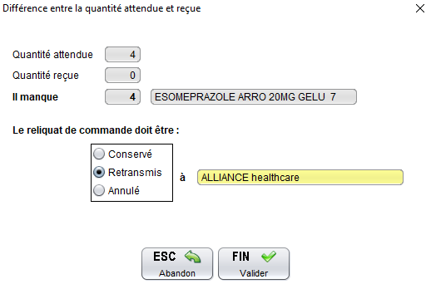

Réception de commande
Cas d’usage : Produit manquant en réception
Traiter l’absence du produit par :
La déclaration d’un différé de livraison (conservé)
La demande à un autre répartiteur (retransmettre)
Ni le conserver, ni le retransmettre (annulé)
répartiteur
Notes:
Si le produit est manquant en réception : 3 possibilités en fonction du motif renseigné sur le BL du répartiteur

Slide 19
Réception de commande
Cas d’usage : La renumérotation produit (commande d’un produit cip X et réception d’un produit cip Y)
La réception a été contrôlée par scan. Le nouveau produit a été importé, l’ancien est non réceptionné (2 écarts signalés).
Les écarts sont expliqués à la lecture du bon de livraison par un remplacement de produit.
Réceptionner les boîtes reçues sur l’ancien code et supprimer la ligne générée pour le nouveau code.
Valider la réception.
Supprimer le nouveau produit.
Renumérotation en Nouveau Code
Report Historique
Report Quantité
Suppression ancien code
Notes:
La renumérotation propose plusieurs actions , présenter les conséquences de chacune des actions ( report histo, quantité, suppression ancien code )

Slide 20
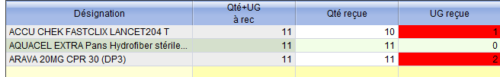
Réception de commande
Cas d’usage : Les unités gratuites ( commande directe)
la réception (commande directe) permet d’intégrer des unités gratuites
Notes:
Les unités gratuites sont renseignées normalement au moment de la préparation de commande directe, mais il est possible de renseigner les ug en réception ( conséquence sur le stock et prix de revient )

Slide 21
Réception de commande
Cas d’usage : Produit prélevé dans une caisse pour satisfaire une demande au comptoir, et réceptionné par Réception à la Volée.
Lorsque l’opérateur débute sa réception,
Quantité à recevoir = Qté commandée – Qté délivrée enregistrée en Réception à la volée.
- L’opérateur procède à la réception du solde.
Dans la réception, ces informations apparaissent :

Slide 22
Réception de commande
Cas d’usage : Lorsque la réception a débuté, il n’est plus possible de prendre des produits dans les caisses en les enregistrant en réception à la volée.
Il convient donc de prévenir la personne qui enregistre la livraison afin qu’elle confirme la réception des boites délivrées au comptoir.
Pour éviter une erreur de stock: Ne pas mettre à zéro la quantité due.
- On ne remet pas le bon de promis au patient. - On y mentionne que la vente a été honorée en cours de réception.
Sans objet, le promis sera purgé par LGPI après enregistrement de la réception.

Slide 23
Réception de commande
Cas d’usage : Dû non réceptionné et pris dans la caisse : être vigilant sur le constat d’écart quantité commande/réception, sur un produit dû.
Lorsqu’un opérateur s’est servi dans les caisses sans prévenir la personne qui réceptionnait le produit!
Il est désormais de la responsabilité de l’opérateur en back office de constater un écart, de vérifier son bon de livraison et questionner les opérateurs au comptoir.

Slide 24
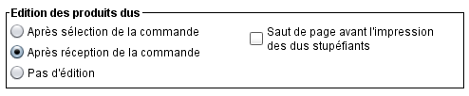
Réception de commande
Cas d’usage : Réception d’un produit, présent dans la liste des dus
2 modes d’organisation
- contrôle entre les tickets de dus et la liste :
Les produits dus reçus seront mis de côté pour être rangés sur une étagère particulière
Notes:
Tout dépend du mode d’organisation de la pharmacie , contrôle entre les ticket de dus et la liste , les promis sont mis de coté pour être rangé sur une étagère particulière.
Quel que soit le mode, les dus seront annulés à l’issue de la réception de commande. Pour aller + loin, on peut associer les promis à un répartiteur ( ex OCP promis), dans ce cas on devra associer une N° de commande spéciale à ce répartiteur + un paramétrage

Slide 25
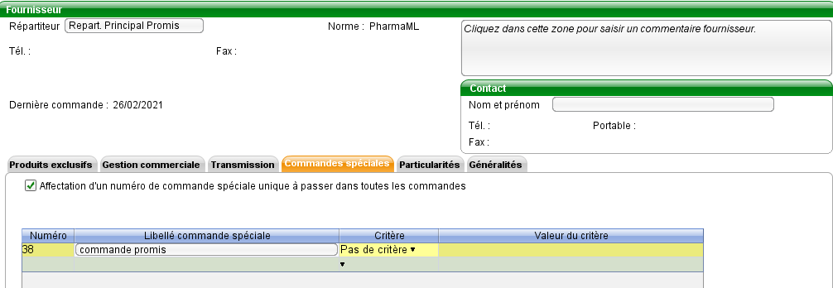
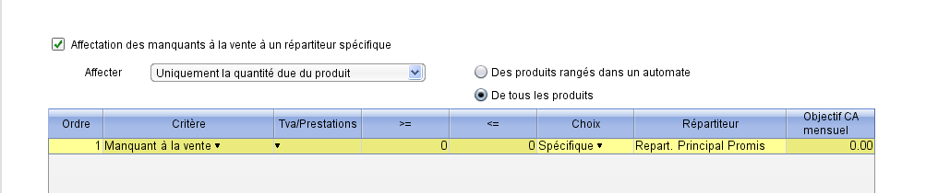
Réception de commande
Cas d’usage : Livraison des dus dans une caisse à part
Créer un répartiteur spécifique - N° de cde spéciale
Affecter les manquants vente à un répartiteur spécifique
Notes:
Pour les pharmacies équipées d’un robot ou pour les pharmacies qui souhaitent réceptionner en premier les promis client.
Le n° de cde spéciale est fourni par le grossiste

Slide 26
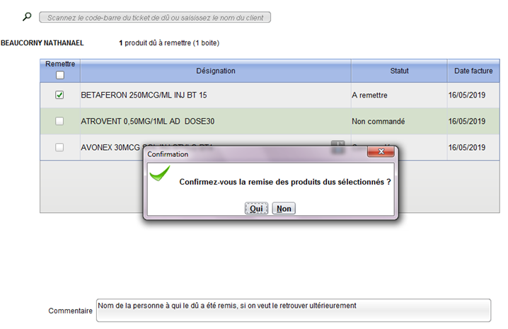
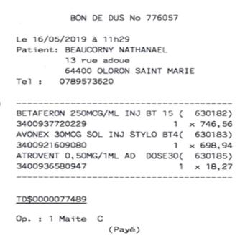
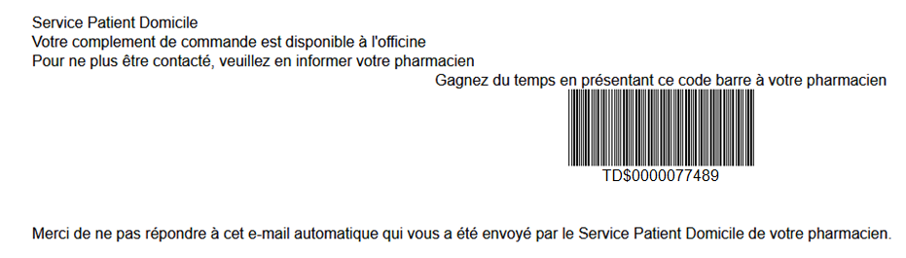
Réception de commande
Cas d’usage : suivi de la remise des dus
- Activation de la remise des produits dus
Configuration/paramètres Officine/produits
Le patient vient chercher un produit dû, il présente son bon de dus ou le mail (SPD)
Lecture du code barre
- sur la barre de recherche
- en remise des produits dus
+
Validation des produits remis au patient
Notes:
Avantage : avoir une trace de la remise du produit dû au patient dans le but de ne pas lui remettre une seconde fois !
Parenthèse sur cette activation :En vente , attribution un N° de bon de dû, par client et pour tous produits d’un même acte .Suivant l’imprimante → impression du code barre sur le ticket.
SPD actif →code barre envoyé sur le mail.

Slide 27
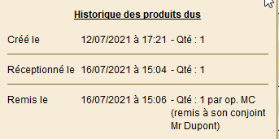
Réception de commande
Cas d’usage : suivi de la remise des dus
Dans l’historique du patient, on trouve toutes les informations relatives au produits dus remis
Notes:
Dans l’historique du patient , au passage de la souris sur le pictogramme i, on visualise toutes les informations sur le produit du de sa création à sa remise ( date, heure, quantité, opérateur, commentaire )

Slide 28
Réception financière

Slide 29
Réception financière :
Cas d’usage: Enregistrer les prix d’achat
La Mise à jour des prix OBLIGATOIREMENT: En Réception Financière
- pour vérifier la concordance avec la facture du fournisseur
- pour un calcul du PAMP (base de détermination de la marge réalisée).
Renseignez les prix dès qu’ils sont connus !!
Notes:
la réception financière est très importante car elle permet de vérifier que les produits vous sont facturés au prix prévu par les accord avec vos fournisseurs . les prix d’achat renseignés conditionnent le coût de stockage ( valeur de l’inventaire ), les indicateurs de marge , Ces derniers influencent certaines décisions en matière d’achat ou de politique tarifaire. Il est donc important qu’ils soient justes.
Que ce soit une commande répartiteur ou directe, la réception financière doit être réalisée avec beaucoup d’attention.
Les prix d’achat en direct sont saisis au plus tôt, c’est-à-dire en saisie de commande!
Ils pourront être réajustés si nécessaire lors de la réception financière.

Slide 30
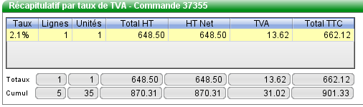
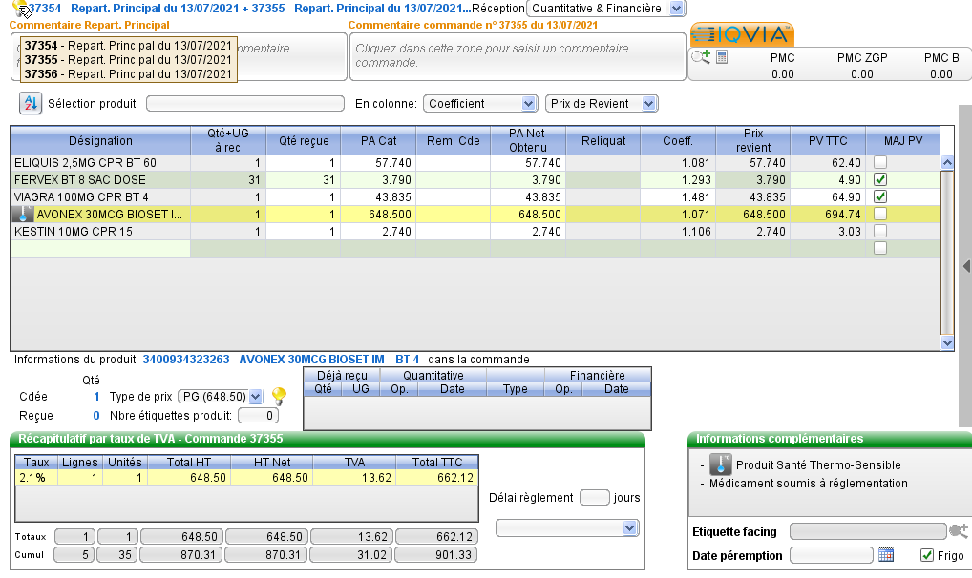
Réception financière :
Cas d’usage: Vérifier rapidement
Vérification entre le montant de la commande et la facture du fournisseur
Dans l’hypothèse d’une réception de plusieurs commandes le contrôle se fait sur le cumul.
Notes:
Vérification rapide de sa réception financière / à la facture , BL du fournisseur par exemple pour la réception de plusieurs commandes répartiteurs

Slide 31
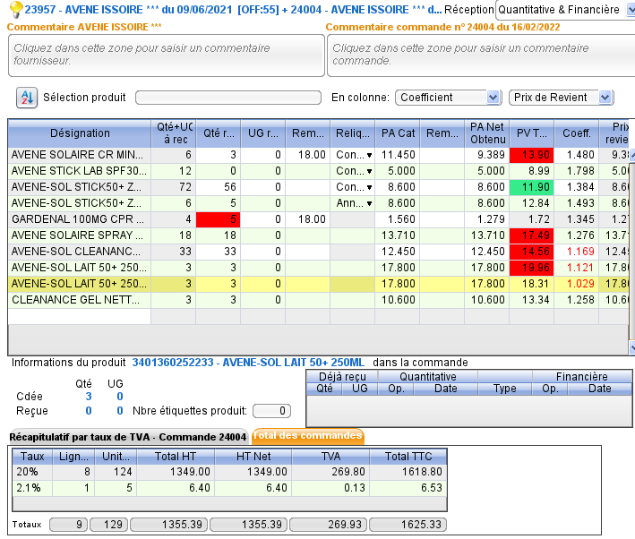

Réception financière :
Les nouveautés à partir de la version 2.14.1.3
Cas d’usage: Vérifier rapidement
Dans l’hypothèse d’une réception de plusieurs commandes le contrôle se fait sur le cumul.
Un simple clic sur Total commande
Notes:
A partir de la version 2.14.1.3 pour gagner en visibilité et consulter rapidement les totaux lors de la réception de plusieurs commandes, un onglet total des commandes est ajouté, Un simple clic dessus affichent le cumul des commandes Animation

Slide 32
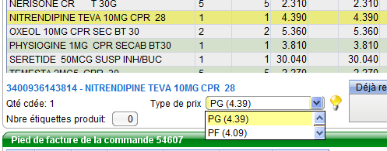
Réception financière :
Cas d’usage: Pour un produit règlementé, le cas échéant, on peut souhaiter conserver le prix d’achat fabricant d’une réception à l’autre.
Modification du prix d’achat sur la ligne
- Sélectionner type PF
NB: le prix choisi sera automatiquement appliqué lors des prochaines livraisons

Slide 33
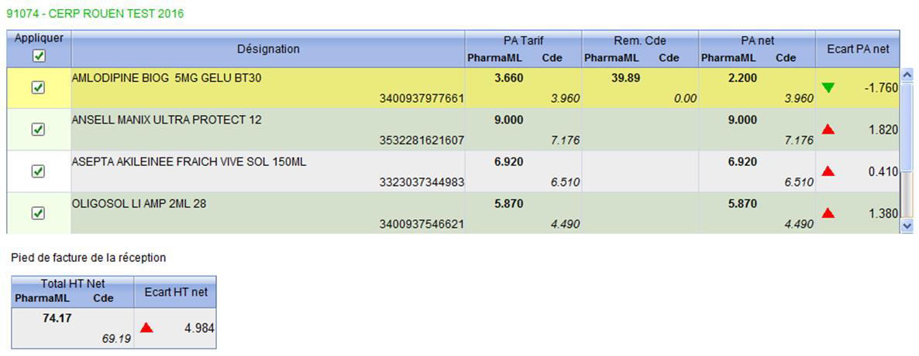

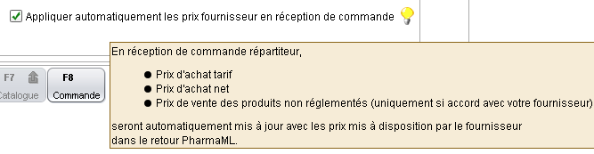
Réception financière :
Cas d’usage: MAJ automatique des prix
Prix d’Achat CATALOGUE
Prix d’Achat Catalogue NET
Prix de Vente Selon vos accords avec le grossiste
MAJ des prix → Lors de la réception financière d’une commande PharmaML, les modifications de prix peuvent être intégrées simplement,
MAJ automatique → Paramètre sur la fiche du répartiteur, onglet Transmission.

Slide 34




Questions/Réponses
Deux solutions pour poser vos questions :
A l’oral
Vérifiez que votre micro est bien activé
Par écrit
Activez la zone de dialogue
Notes:
Questions / réponses

Slide 35
Points clés à retenir
Les bonnes pratiques de la gestion de stock en réception
Toute commande de produit doit être enregistrée dans le logiciel en réception de commande.
La réception doit être réalisée au plus vite
La réception par scan est préconisée
Une attention particulière est portée: aux écarts constatés suite au rapprochement à la gestion des reliquats aux produit pris par un membre de l’équipe
Gestion des dus : avant/après réception activation de la remise des dus
La réception financière est essentielle dans le calcul de la rentabilité de l’officine.
Uniformiser :
Un protocole est établi et suivi par l’ensemble des personnes en charge des commandes
Différentes documentations sont à votre disposition:
Dans Mon Assistance V2
Notes:
Uniformiser : un protocole est défini et est utilisé par toute l’équipe!
Fiche de synthèse et Mode op sur la commande répartiteur et achats direct

Slide 36

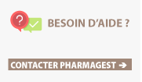




Itinéraire Pharmagest
Quel est votre besoin ?
Nous vous guidons vers la réponse !
Disponible depuis le portail du LGPI
et votre espace client PHARMAGEST
Documentations
Aide en Ligne
Actualités
Demande de rappel
Formations proposées
Faire un point comptable
Appeler Pharmagest
Accéder à l’Assistance
Modifier vos coordonnées
Commander des consommables
Demander un conseil commercial
Tous les contacts PHARMAGEST
Assistance
Commerciaux
Administratifs
Commander
vos fournitures
Notes:
On profite de la formation pour indiquer aux clients ce qui suit, depuis la sortie de Mon Assistance V2 :
Veuillez trouver ci-joint une proposition de fin de formation pour mettre en avant le BESOIN D’AIDE disponible depuis le portail LGPI et l’Espace client.
Ce site permet de partir du besoin du client vers une solution. En 2 clics le client obtient une réponse.
L’objection la plus répandue dans Mon Assistance V2 c’est le manque de numéros d’appels de l’Assistance. Ceux-ci sont enrichis dans le Besoin d’aide (onglet Accéder à mes contacts Pharmagest) avec les coordonnées des contacts affectés à la pharmacie, et l’ensemble des contacts de la région,

Slide 37

Merci pour votre écoute !

